Slide 1

光影溯洄 - 基于GFPGAN的照片修复与故事重现
小组成员：叶晓良、黄禹尧

Slide 2

content
01
项目概述
02
功能展示
03
技术原理
04
技术特色与创新点
05
总结与展望
目录

Slide 3
01
项目概述

Slide 4





项目简介
创新平台
技术融合
光影溯洄，融合AI技术与情感回忆，让老照片焕发新生，挖掘并分享照片故事，创造独特情感体验。
运用先进图像处理与AI技术，修复老照片，保留历史韵味，生成丰富故事内容，促进情感分享与传承。
用户体验
项目价值
提供个性化照片修复与故事生成服务，增强家庭与社会的情感纽带，丰富文化内涵，开启时光之门的AI之旅。
不仅修复照片，更挖掘其背后的故事，为用户带来独一无二的情感体验，同时对文化传承具有重要意义。

Slide 5



核心目标
AI修复老照片
挖掘照片故事
情感体验与珍藏
运用先进AI技术，修复老照片的褪色、破损、模糊问题，保留历史韵味。
通过AI生成丰富内容，构建照片故事集，促进情感分享与传承。
提供独特情感体验，让用户珍藏照片背后的故事，增强家庭与社会的文化内涵。

Slide 6


Slide 7
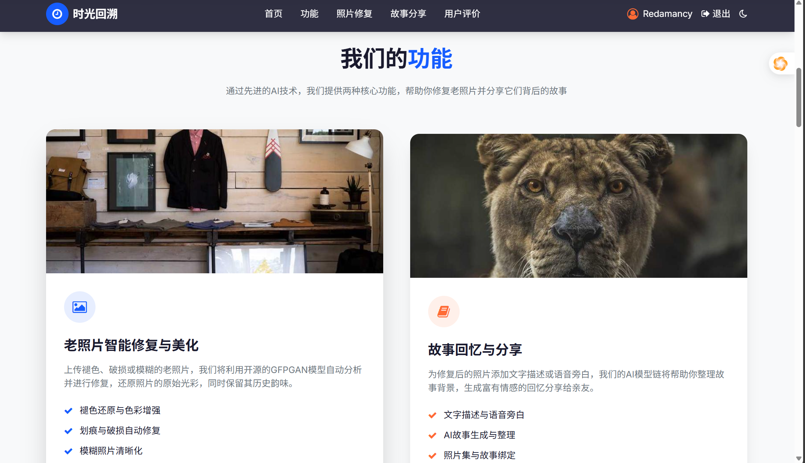

Slide 8
https://chinese.redamancyxun.fun/echo/index.html

Slide 9
02
功能展示

Slide 10
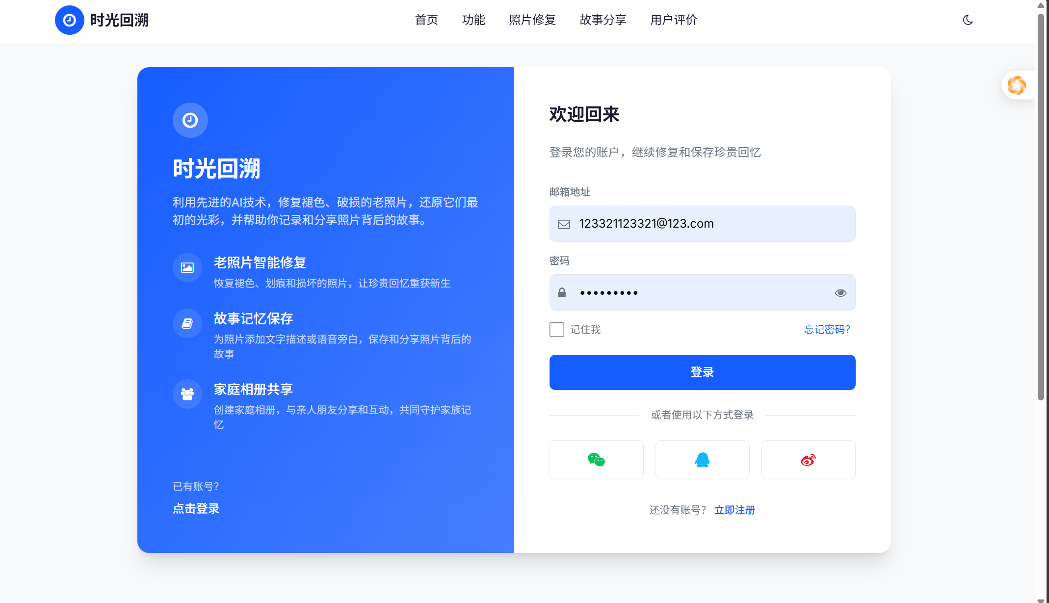
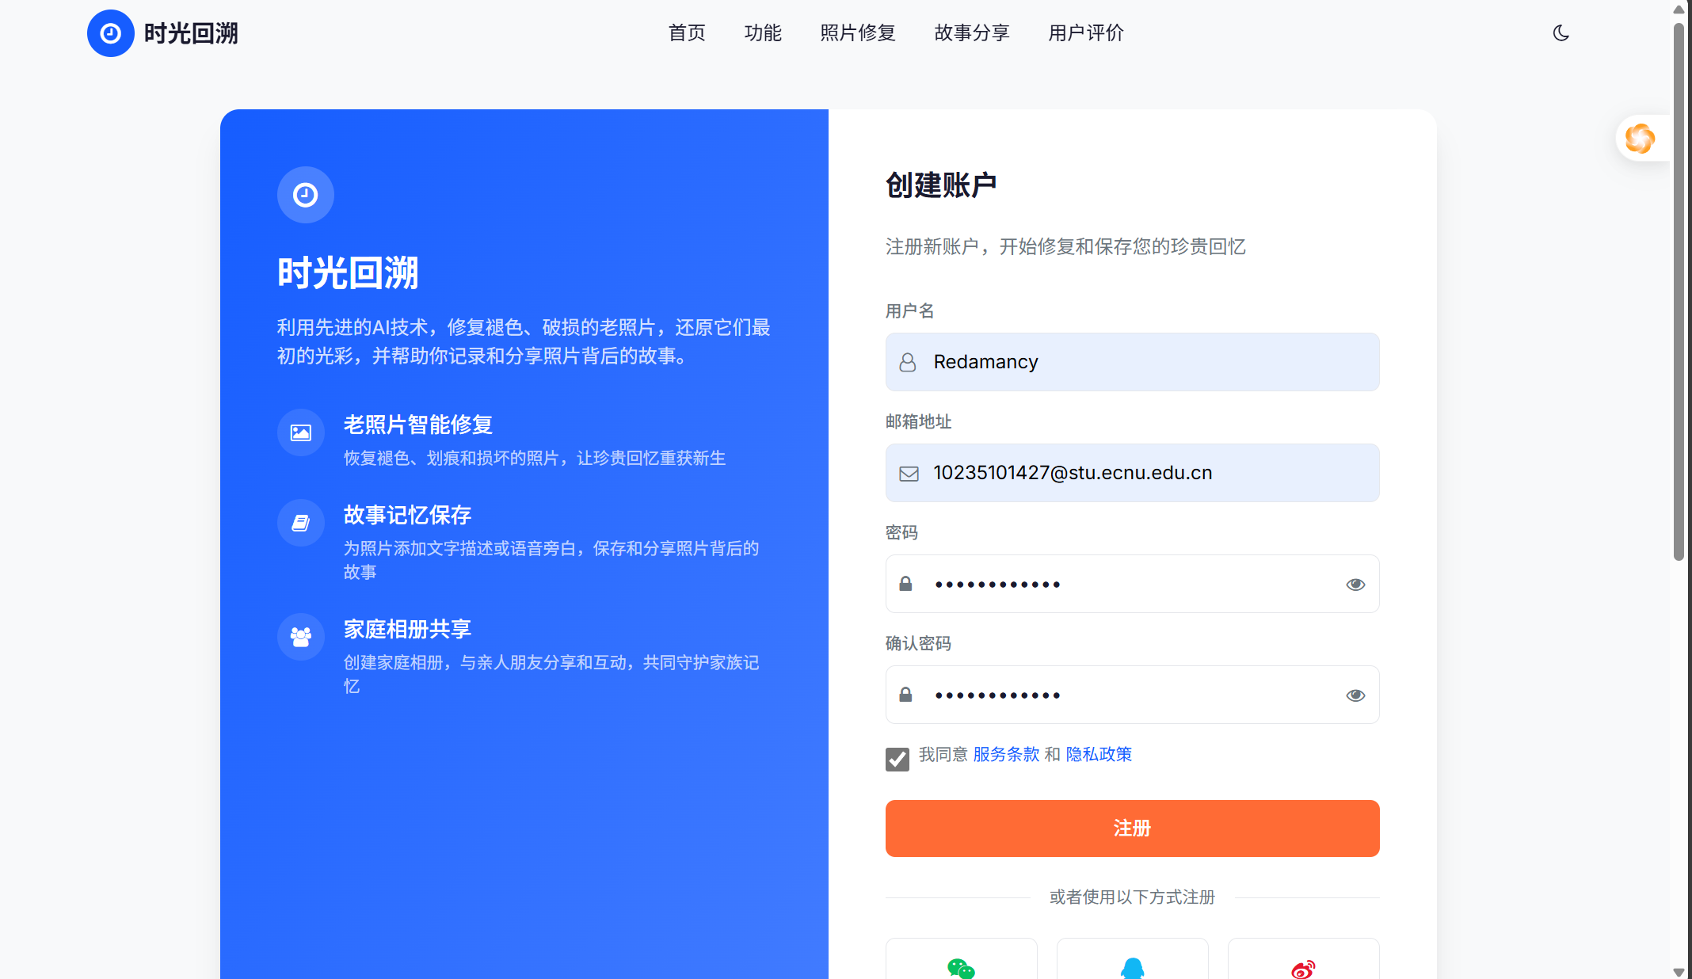
用户登录与注册系统
用户输入基本信息，一键登录/注册，快速创建个人账户，开启专属回忆之旅。
在登录与注册的部分中，我们需要对用户的格式有一定的要求，不能随意的输入。
同时实现会话保持，后端管理session，不需要重复登录且更安全。

Slide 11
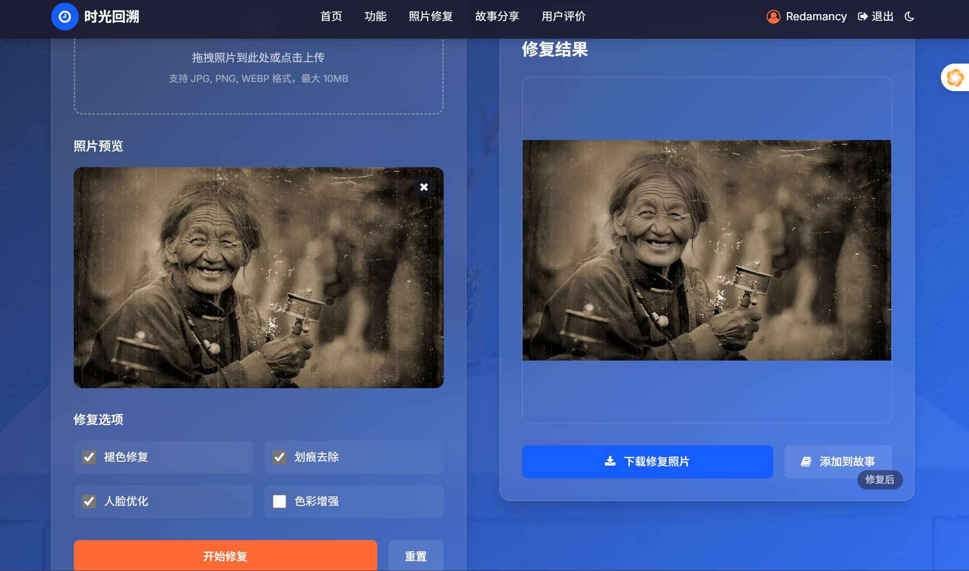
老照片扫描与智能修复与美化
用户上传褪色、破损或模糊的老照片，系统自动分析调用GFPGAN，实现照片修复与美化，保留年代感，展现生动细节。
修复前后对比图直观展示效果，让用户见证照片重生的奇迹，感受科技的力量。
修复后的照片自动保存至服务器中，在“照片故事分享”模块展示，也可自行下载，轻松分享至社交媒体，与亲友共享珍贵记忆的复苏。

Slide 12
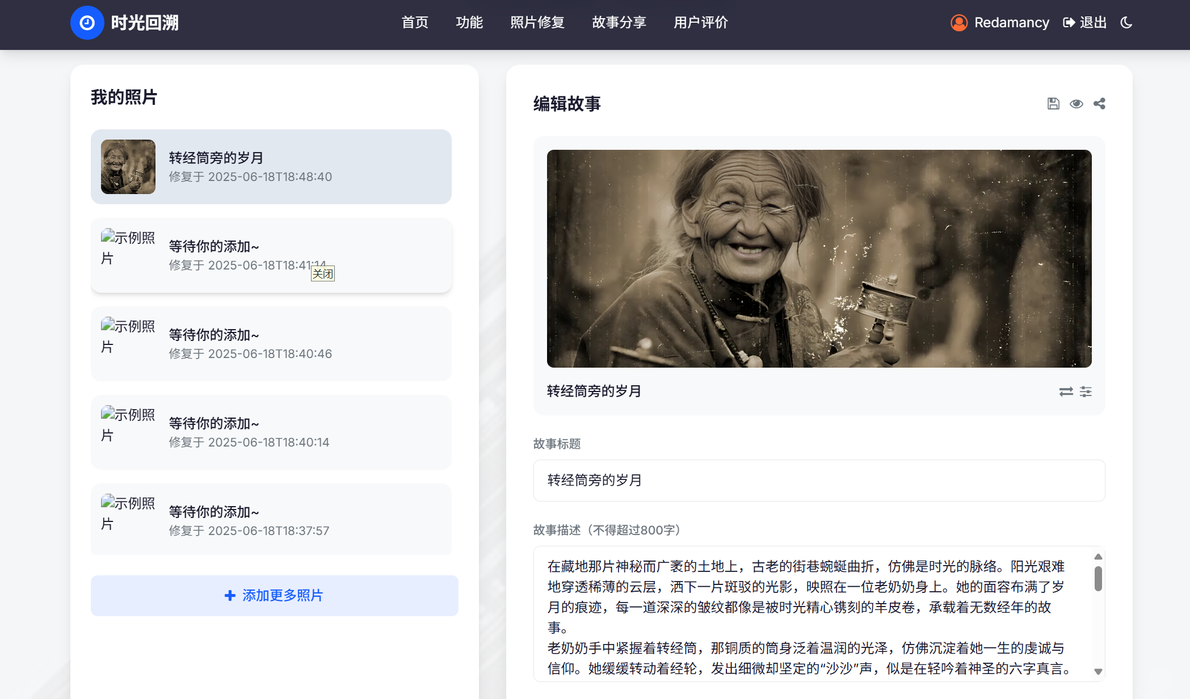
故事回忆与分享
在照片修复过程中，系统引导用户回忆并记录照片背后的故事。用户可以：添加文字描述、选择合适标签。
系统利用讯飞星火模型（图像识别与图像生成）分析照片内容和用户输入的信息，生成富有故事性的文字和图片集，并将其与修复后的照片绑定，形成一个完整的照片故事集。
用户可以将这些故事集下载为PDF、分享给家人和朋友，共同重温珍贵的过往时光。

Slide 13
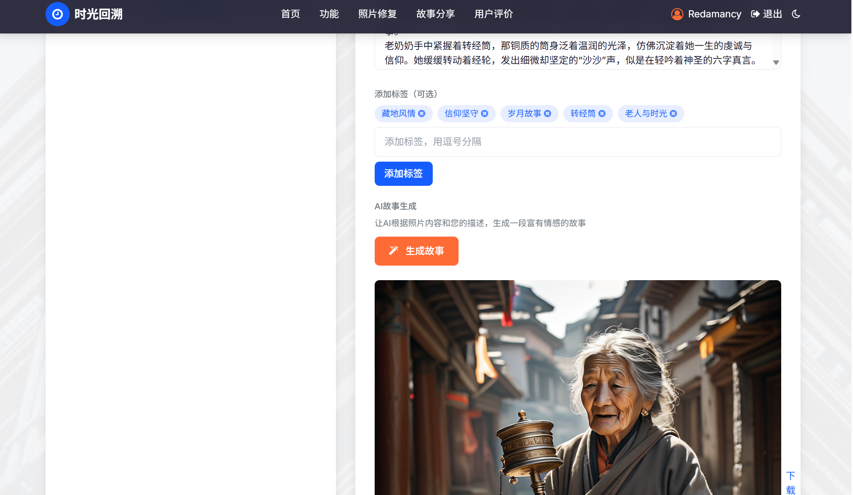

Slide 14
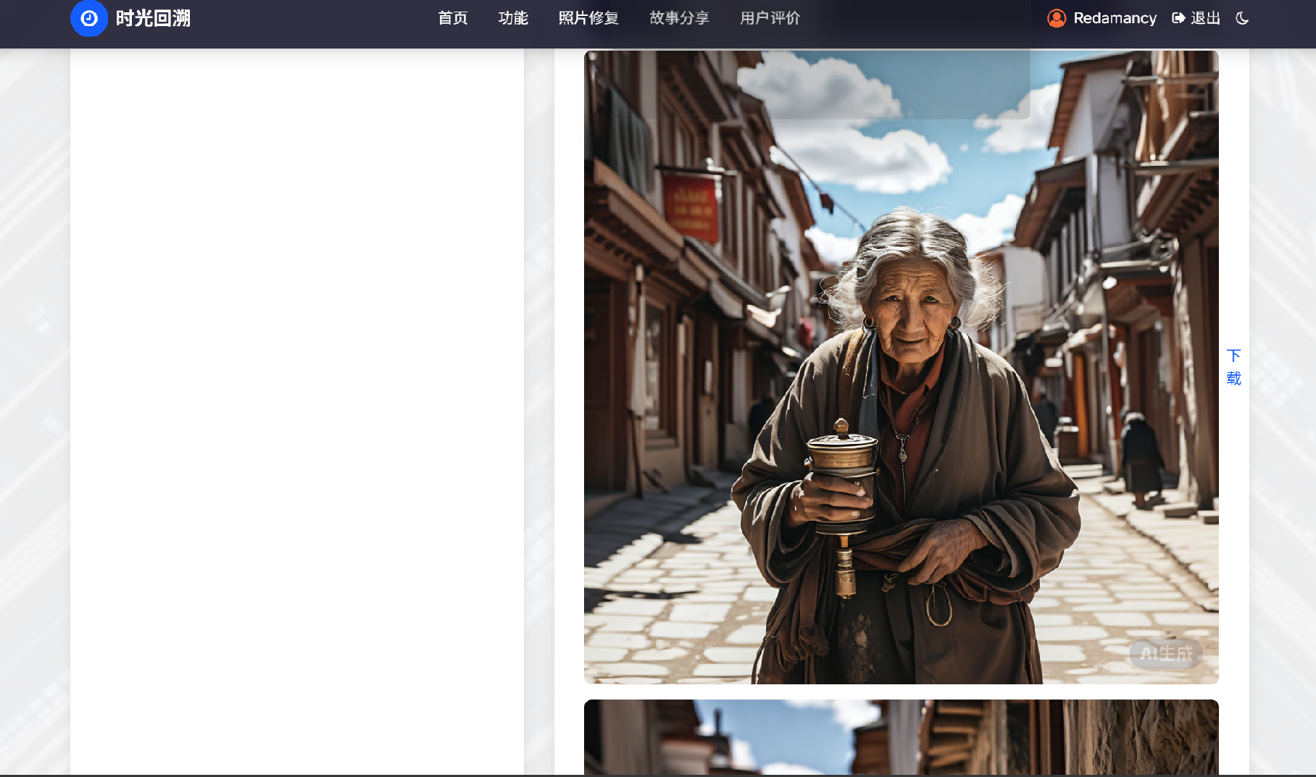

Slide 15
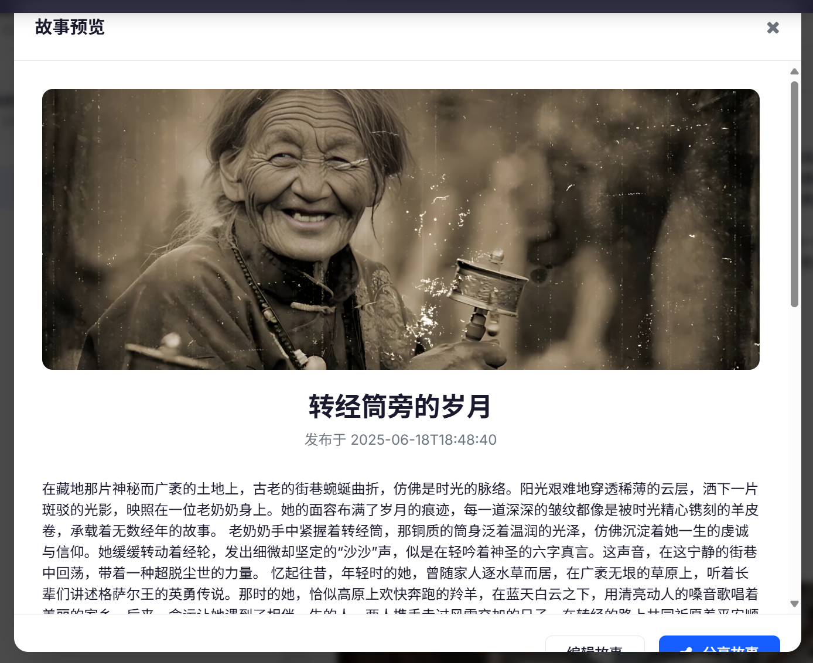
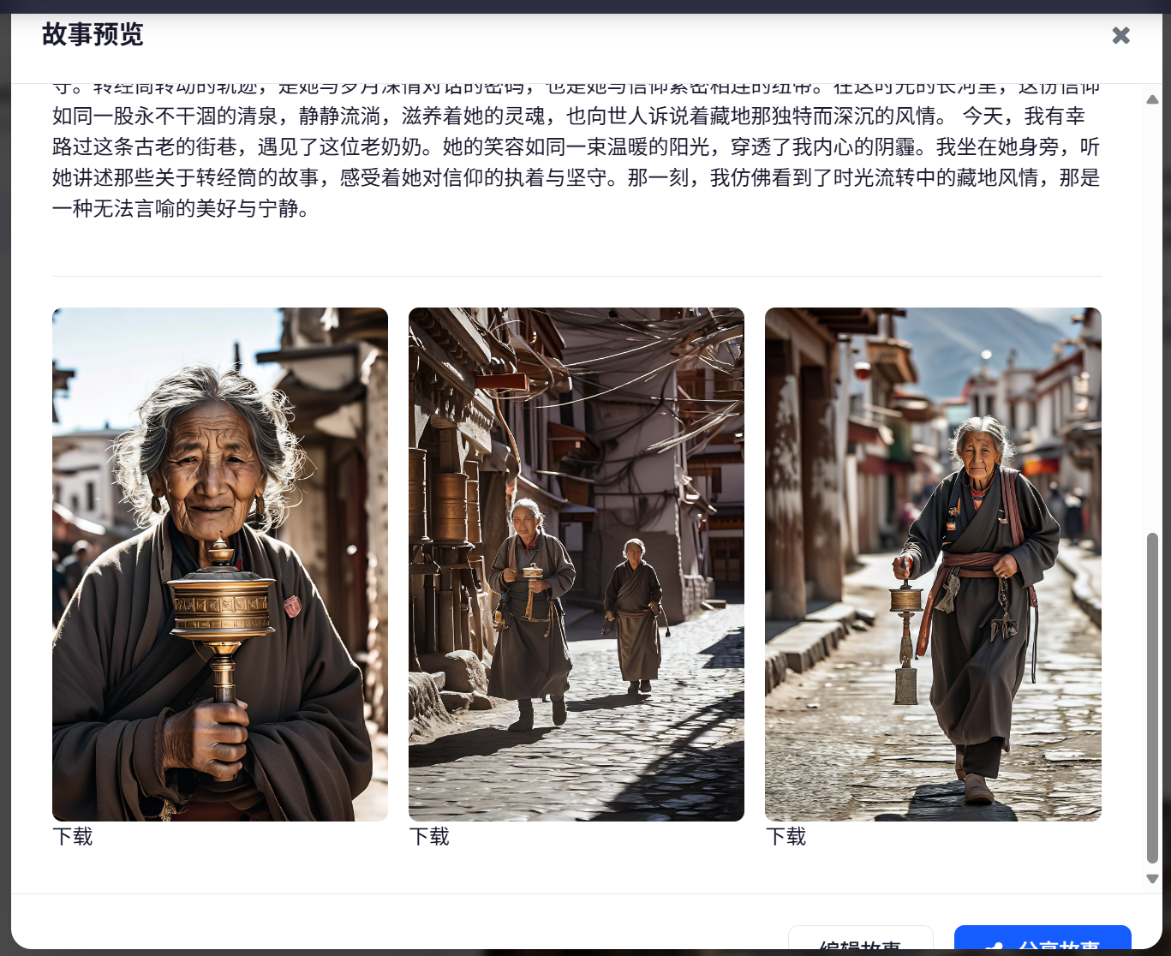

Slide 16
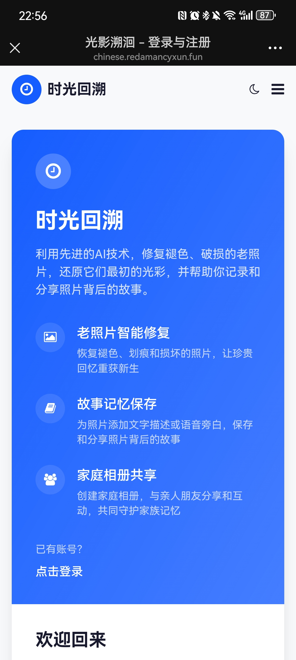
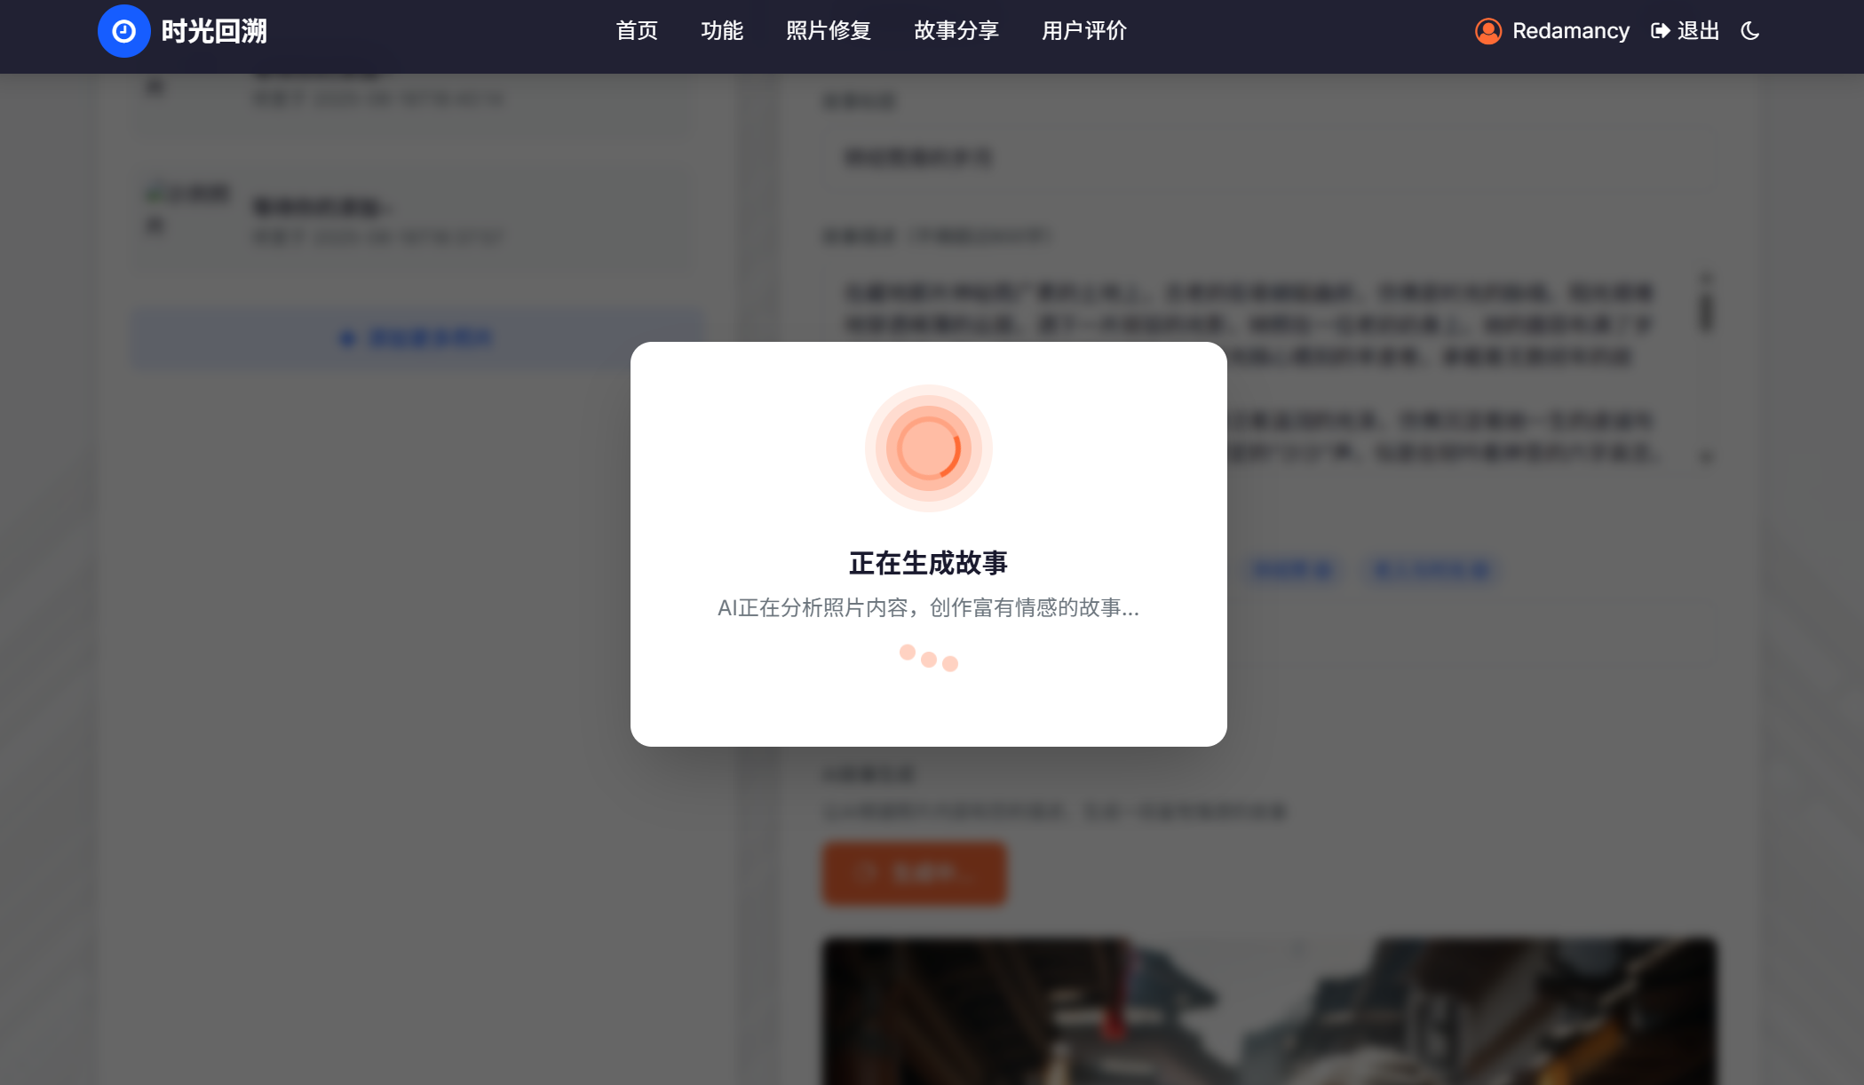
人性化设计、手机端支持

Slide 17
03
技术原理

Slide 18
GFPGAN模型原理
GFPGAN（Generative Facial Prior Guided Network）是 2021 年由 TencentARC 实验室提出的人脸图像修复与超分辨率模型，主要用于解决低质量人脸图像（如模糊、噪声、压缩失真）的高清还原问题。其核心创新在于将生成式面部先验知识与深度学习网络结合，突破了传统超分辨率模型在人脸结构合理性和真实感上的局限。
在 GFPGAN 之前，主流模型（如 SRGAN、ESRGAN）虽能提升分辨率，但容易产生面部细节失真（如五官错位、纹理模糊），而 GFPGAN 通过引入预训练的面部先验模型，强制生成结果符合真实人脸的结构规律，显著提升了修复效果的自然度。

Slide 19
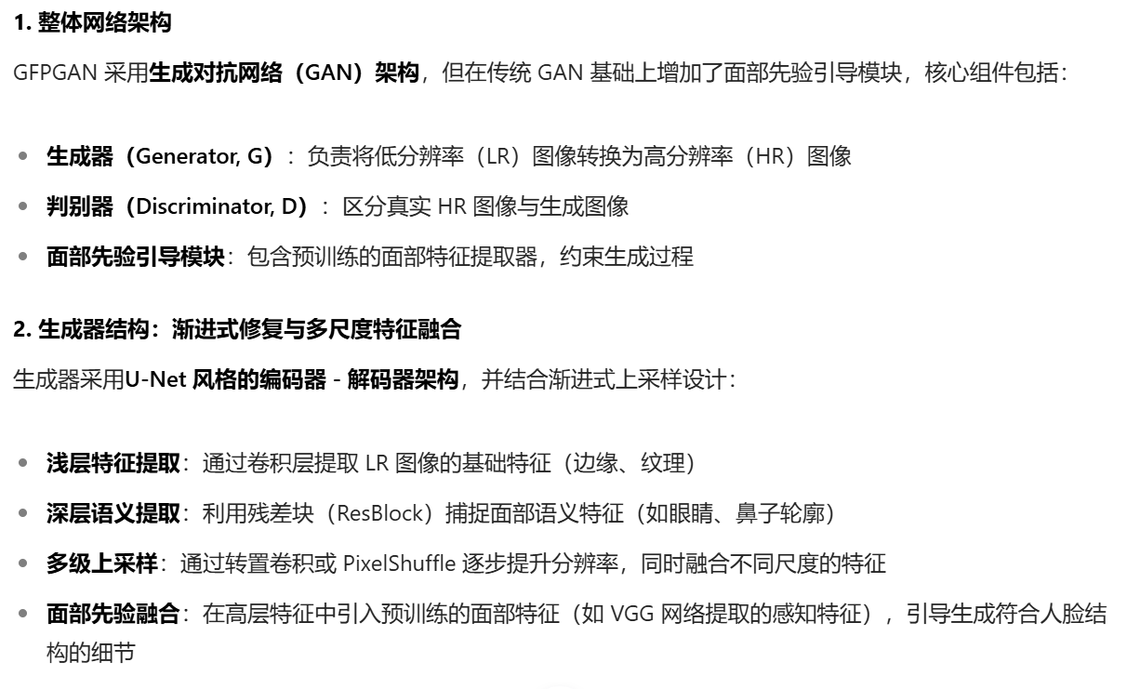

Slide 20
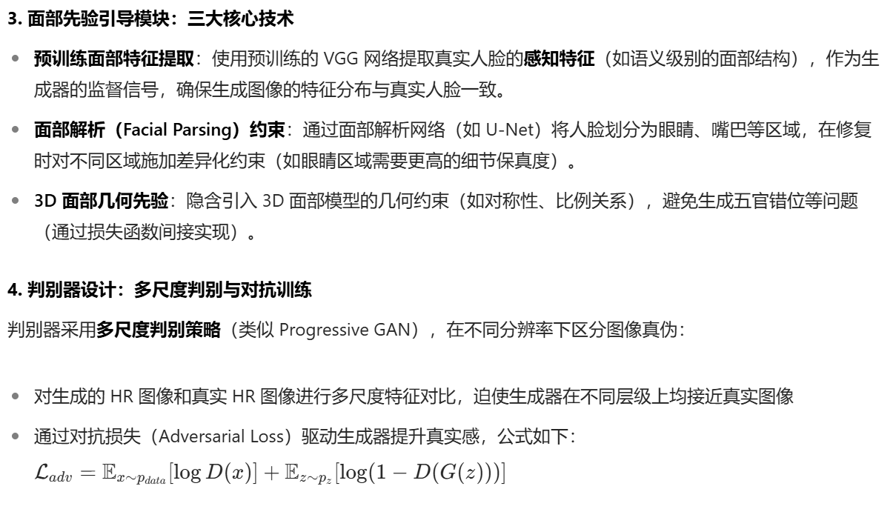

Slide 21
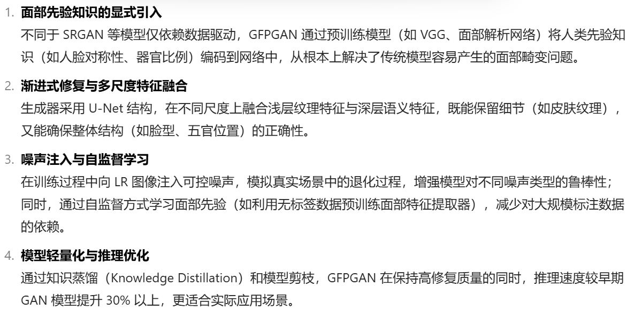

Slide 22


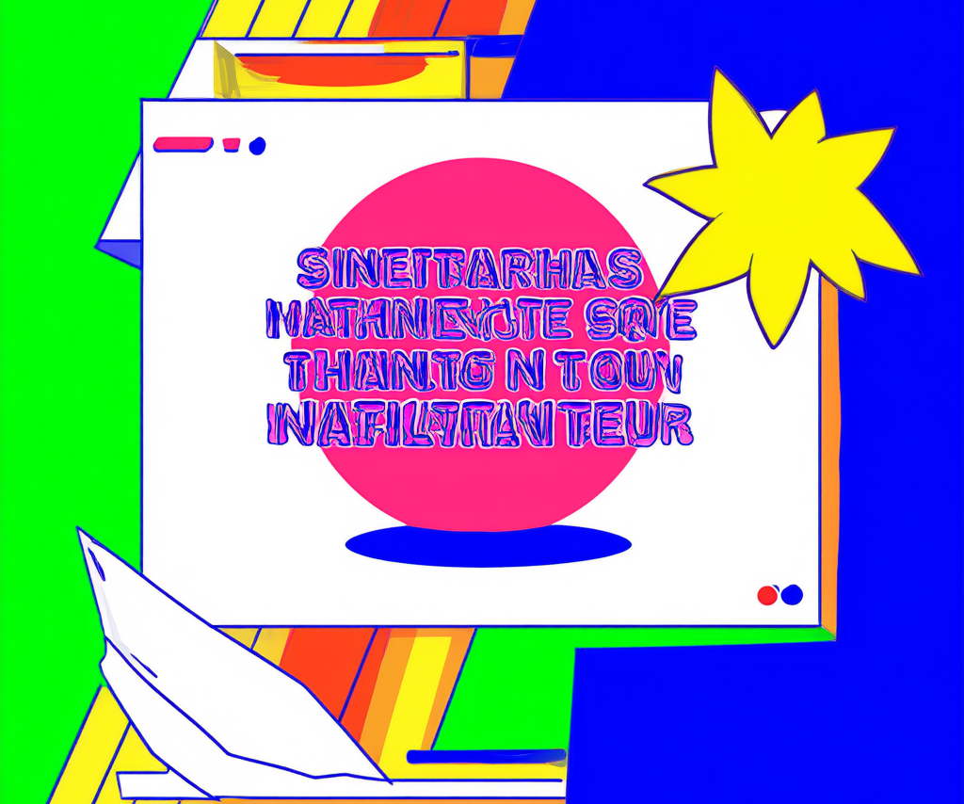
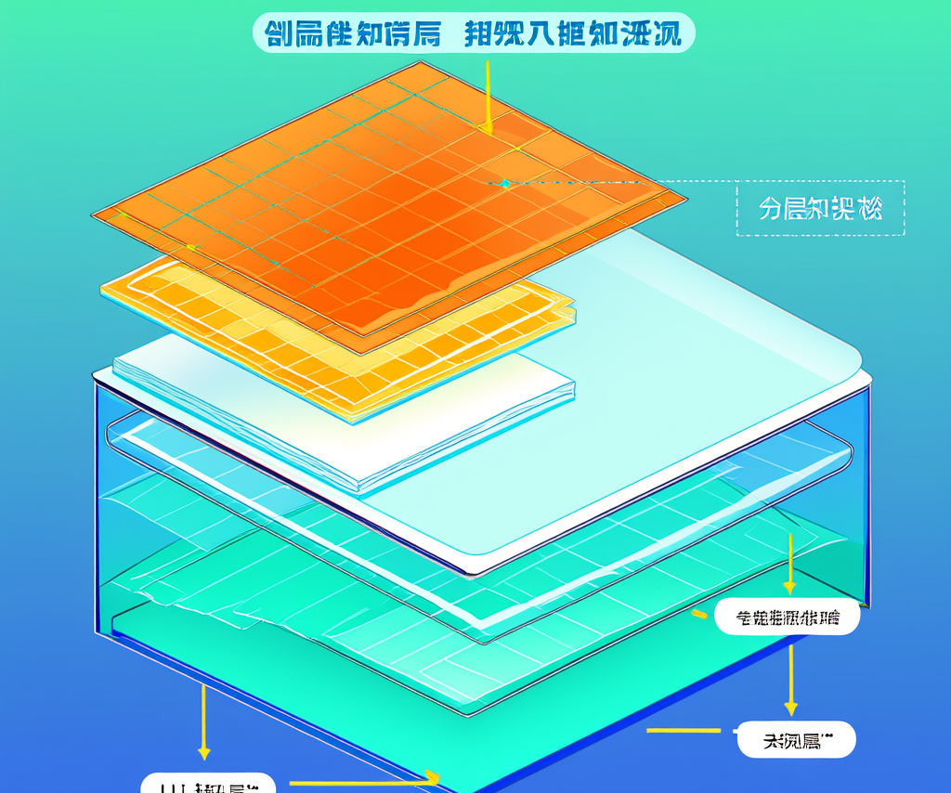
讯飞星火模型原理
认知模拟
深度学习
分层架构
自我进化
讯飞星火模型模仿人脑认知机制，构建多层多模态认知体系，实现智能化应用。
采用深度神经网络，结合自然语言处理技术，精准理解与生成文本和图像内容。
感知层接收信息，认知层分析理解，推理层做出决策，形成闭环认知流程。
模型具备自我学习能力，通过持续交互与优化，不断提升性能与智能水平。

Slide 23
05
总结与展望

Slide 24



项目总结
创新平台构建
独特服务体验
应用领域拓展
成功打造融合AI技术与情感回忆的平台，实现智能照片修复与故事挖掘。
着眼未来，计划拓展至历史文物修复、档案数字化等新领域，深化文化保护。
提供简洁易用功能与先进技术，创造独特服务，强化情感传承价值。

Slide 25
THANKS

